Slide 1
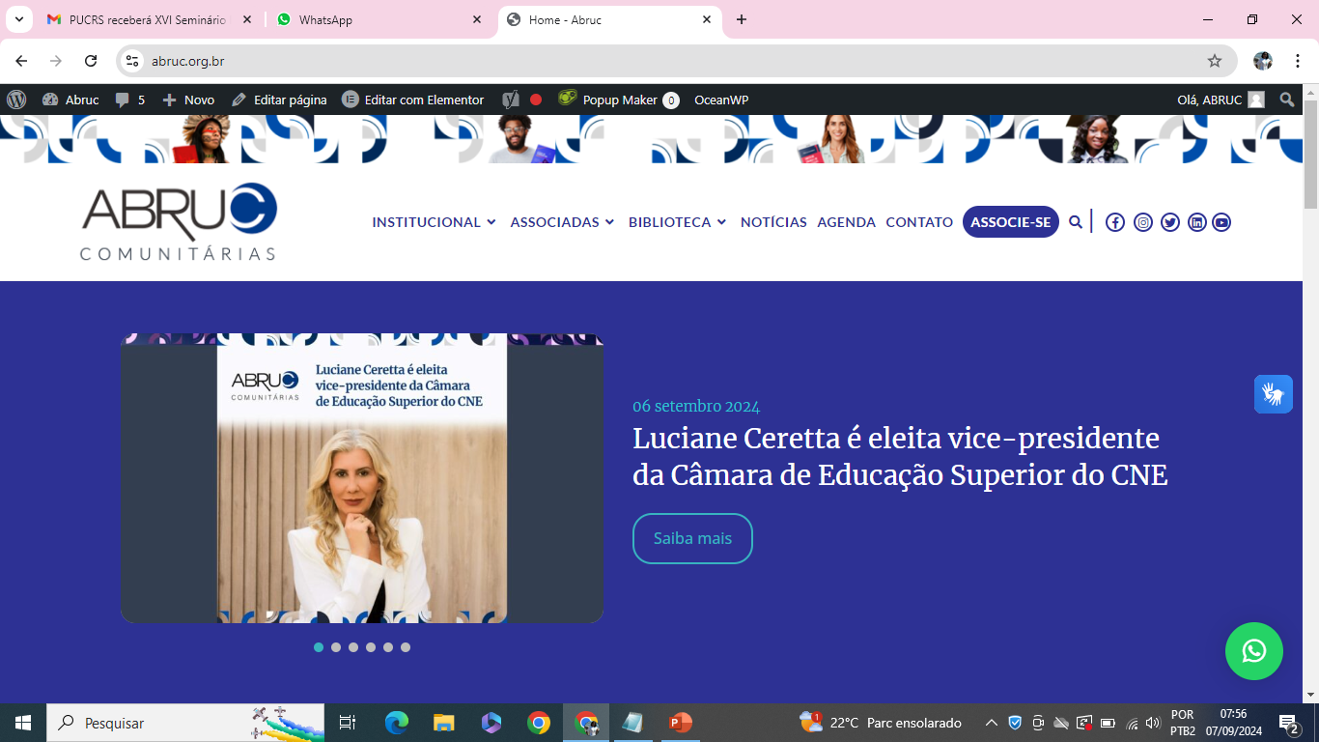

Plano Nacional de Educação PNE
Audiência Pública: “debater o Projeto de Lei nº. 2614/2024, que institui o novo Plano Nacional de Educação para o decênio 2024-2034”.

Slide 2
A Associação Brasileira das Instituições Comunitárias de Educação Superior - ABRUC
30 anos de mobilização das Faculdades, Centros Universitários e Universidades Sem Fins Lucrativos - Comunitárias;
Primeira organização representativa da educação superior comunitária em conformidade com a Lei 12.881/13;
Articula, mobiliza e representa as Instituições Comunitárias de Educação Superior (ICES), em nível nacional;

Slide 3
As Comunitárias na Lei nº 9.394/96 - LDB
Artigo 19, Lei de Diretrizes e Bases da Educação LDB: As instituições de ensino dos diferentes níveis classificam-se nas seguintes categorias administrativas:
I - públicas, assim entendidas as criadas ou incorporadas, mantidas e administradas pelo Poder Público;
II - privadas, assim entendidas as mantidas e administradas por pessoas físicas ou jurídicas de direito privado;
III - comunitárias, na forma da lei.

Slide 4
Sem Fins Lucrativos
Comunitárias no
Censo da Educação Superior INEP
dados 2022

Slide 5
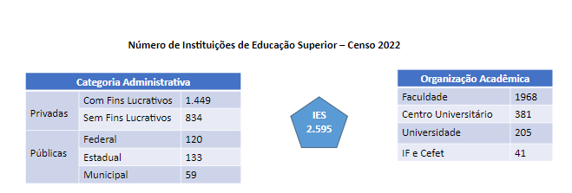

Slide 6
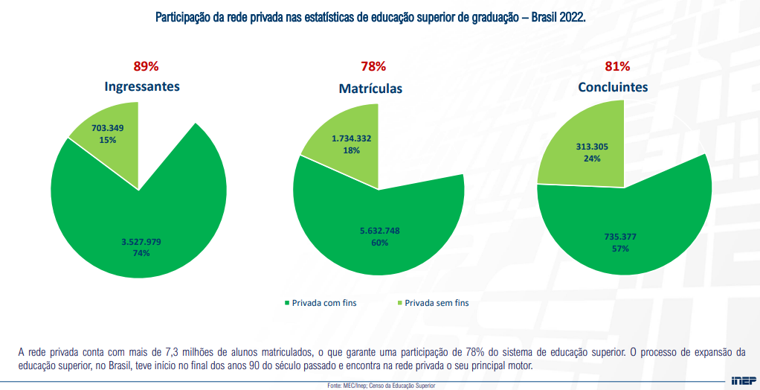

Slide 7
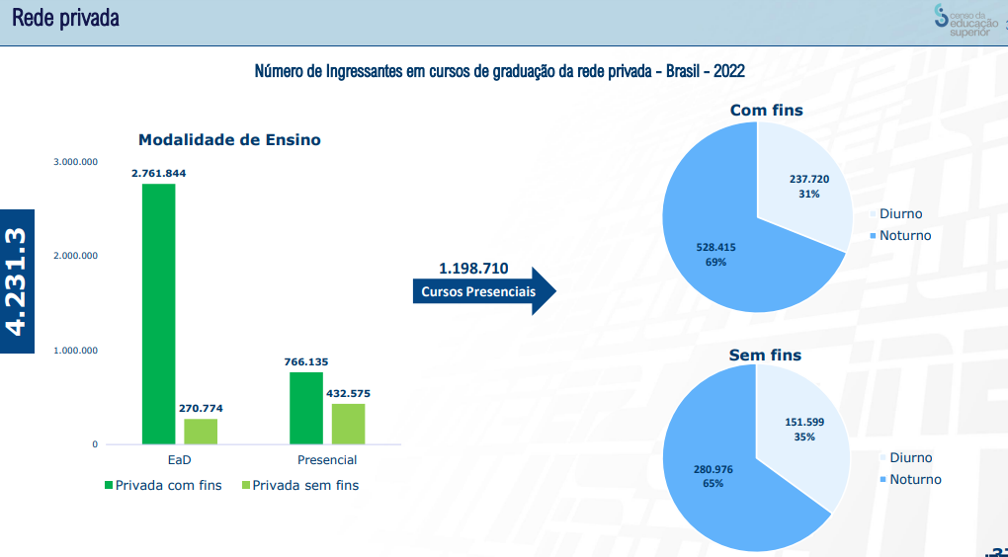

Slide 8
Comunitárias no PL 2614/2024
Plano Nacional de Educação
para o decênio 2024-2034

Slide 9
8) Educação Escolar Indígena, Educação do Campo e Educação Escolar Quilombola
Objetivo 8 | Garantir o acesso, a qualidade da oferta e a permanência em todos os níveis, as etapas e as modalidades na educação escolar indígena, na educação do campo e na educação escolar quilombola.
Estratégia 8.8. | Implementar padrões nacionais de qualidade, o que abrange a infraestrutura baseada no conceito de escolas sustentáveis, a alimentação, o transporte escolar, os profissionais da educação, os recursos pedagógicos e tecnológicos e o acesso à internet banda larga, respeitado o desenho universal de acessibilidade e consideradas as diversidades territoriais e as especificidades das etapas e das modalidades de ensino, com vistas a atender o direito à educação intercultural, específica, diferenciada, bilíngue ou multilíngue e comunitária.
13) Acesso, Permanência e Conclusão na Graduação
Objetivo 13 | Ampliar o acesso, a permanência e a conclusão na graduação, com redução de desigualdades e inclusão.
Estratégia 13.3. | Criar mecanismos para elevar gradualmente a taxa de conclusão na graduação em instituições públicas, privadas e comunitárias.

Slide 10
14) Qualidade da Graduação
Objetivo 14 | Garantir a qualidade de cursos de graduação e instituições de ensino superior.
Meta 14.b. | Ampliar o percentual de docentes em tempo integral nas instituições de educação superior para 70% (setenta por cento) e, no mínimo, 50% (cinquenta por cento) em cada categoria administrativa, seja ela pública, privada ou comunitária.
Meta 14.c. | Ampliar a proporção de mestres ou de doutores do corpo docente em efetivo exercício na educação superior para 95% (noventa e cinco por cento), sendo, pelo menos, 70% (setenta por cento) de doutores no conjunto das instituições de educação superior e 55% (cinquenta e cinco por cento) de doutores para cada categoria administrativa (pública, privada ou comunitária).
16) Profissionais da Educação Básica
Estratégia 16.18. | Fortalecer as equipes de gestão das redes de ensino e as equipes gestoras das escolas, observadas as dimensões pedagógica, administrativa e comunitária.

Slide 11
Contatos
e-mail: abruc@abruc.org.br
sítio: abruc.org.br
Reitor Claudio Alcides Jacoski
UNOCHAPECÓ
Presidente ABRUC

